Slide 1
ПРОЕКТ «диванная подушка» выполненный в технике Лоскутной пластики
Проект по технологии выполнила
Вагайцева Илона ученица 8 «Б»
Руководитель проекта учитель
технологии Тимофеева С.Л.

Slide 2
Обоснование
На просторах Интернета я увидела как люди делают подушки разных размеров и в разных техниках . Мне понравилась подушка выполненная в технике «Браузер» и я захотела сделать такую же!

Slide 3
цель
СДЕЛАТЬ
ДЕКОРАТИВНУЮ
ПОДУШКУ.

Slide 4
ЗАДАЧИ
Освоить лоскутную технику
Развивать мелкую моторику рук
Воспитывать в себе усидчивость и аккуратность

Slide 5
заТраты
ТКАНИ – 125 Р
ЛЕНТЫ – 80 Р
НАПОЛНИТЕЛЬ – 0 Р
ВСЕГО – 205 Р

Slide 6
История
Оказывается техника изготовления лент и декорирования ими предметов одежды была известна человеку очень-очень давно. С давних времён узкие полоски ткани применялись в повседневной жизни и разного рода деятельностей людей. Уже в Древней Греции женщины вплетали в волосы полоски тканей, чтобы «оживить» свой образ. Повязки украшенные золотом и драгоценными камнями, вплетали в косы в Древнем Риме. Кроме того, цветными лентами отделывали одежды, причём каждому социальному классу соответствовал свой цвет и материал.

Slide 7
материалы

Slide 8
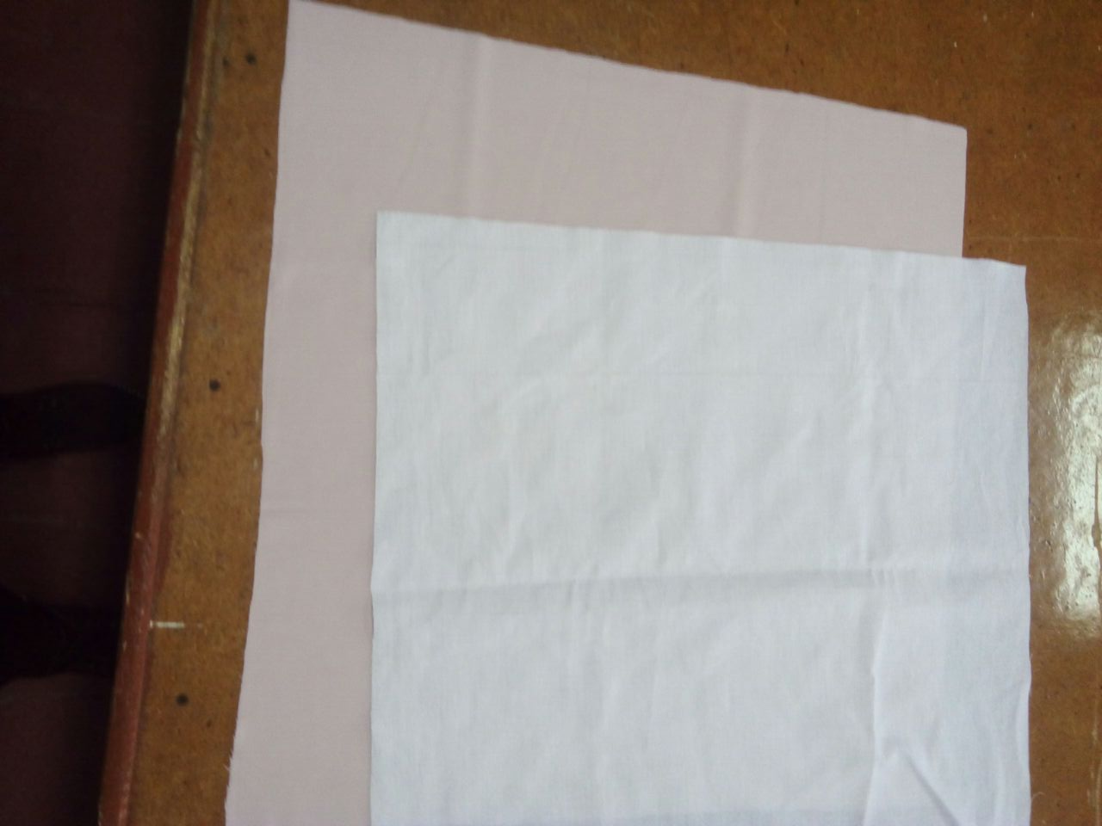
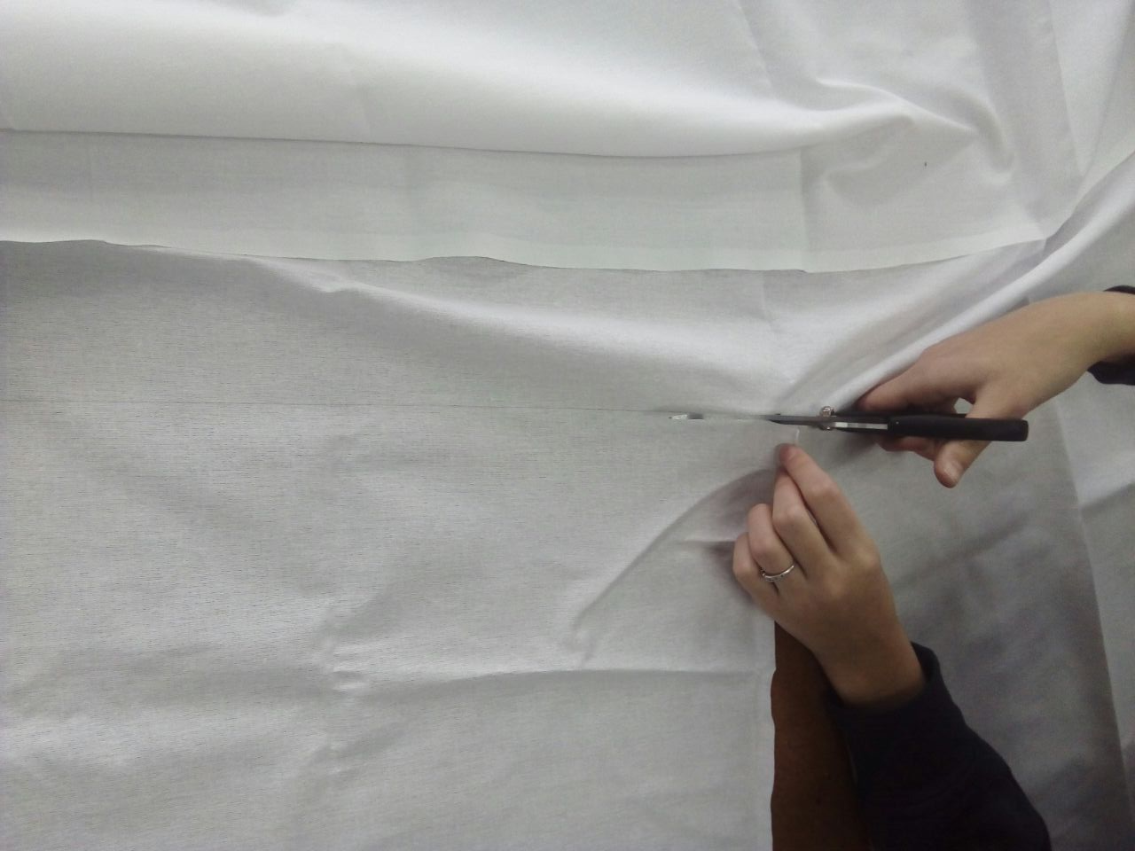
Вырезаю лоскут из бязи нужного мне размера . этот лоскут будет служить основой под ленты

Slide 9
Нарезаю и Фиксирую ленты на основе булавками

Slide 10
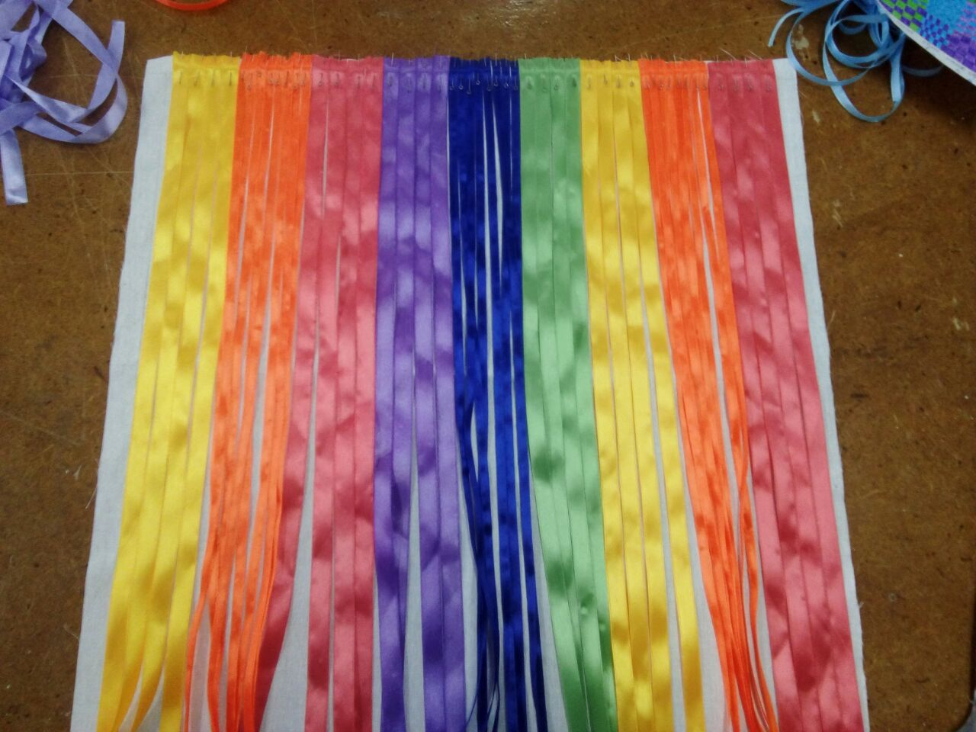

Slide 11
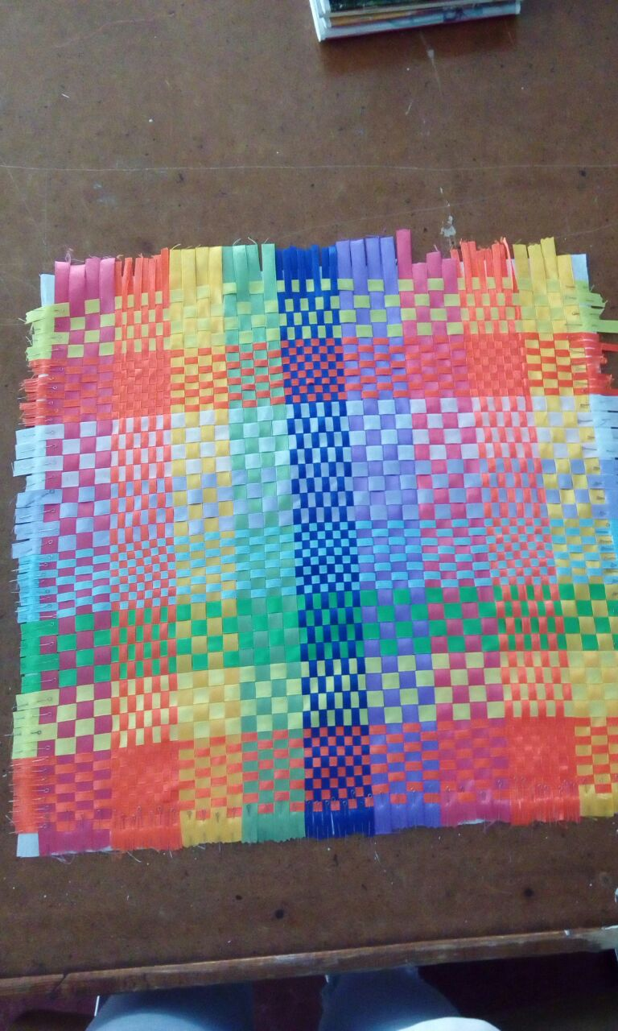
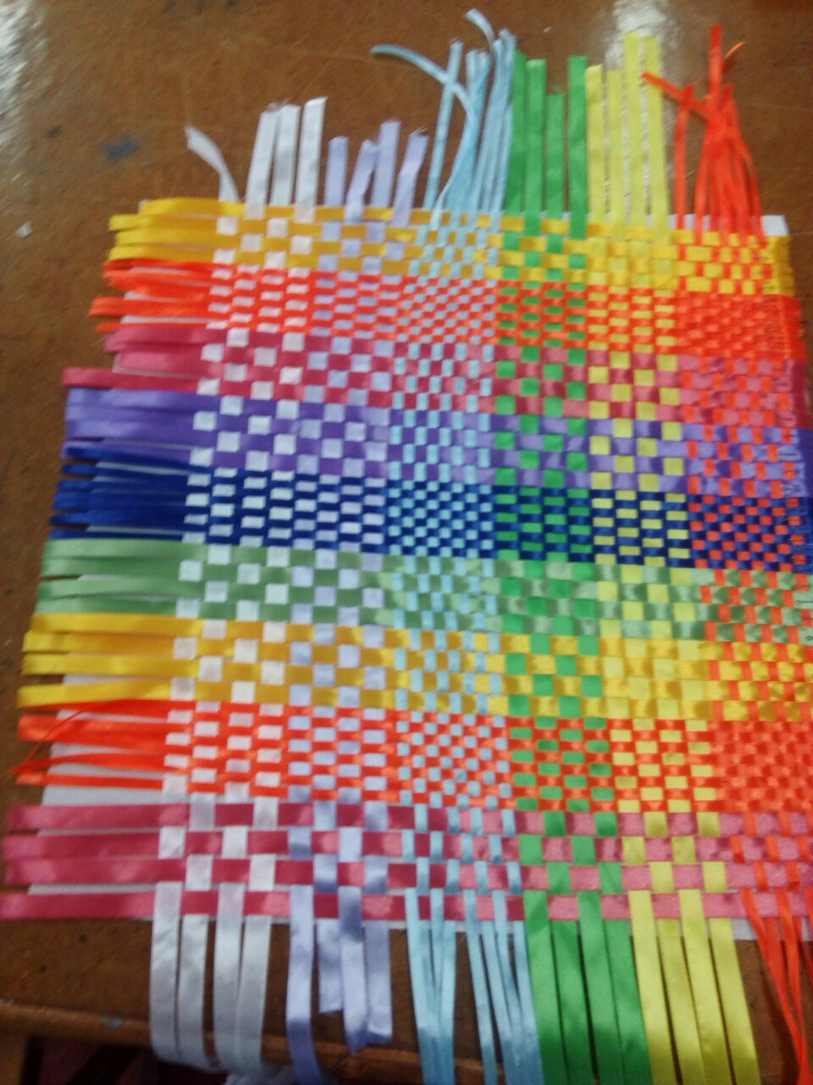
Чередую ленточки полотняным переплетением

Slide 12
Фиксирую ленты на основе по всему периметру

Slide 13
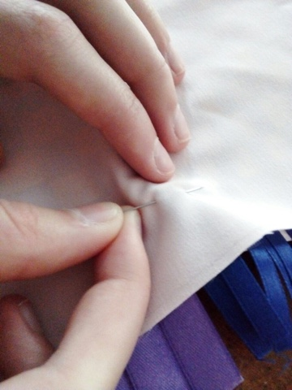
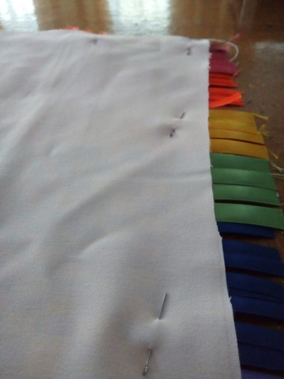
примётываю ткань нижней стороны наволочки

Slide 14
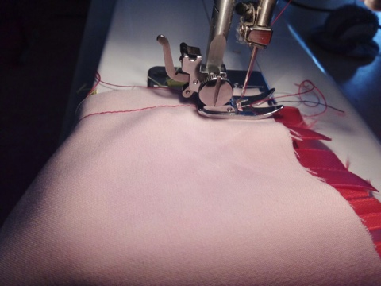
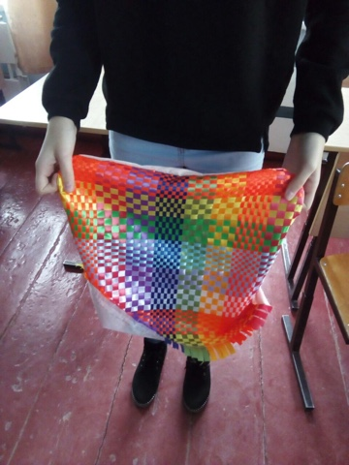
Прокладываю строчку и выворачиваю наволочку

Slide 16
Выметываю край

Slide 17
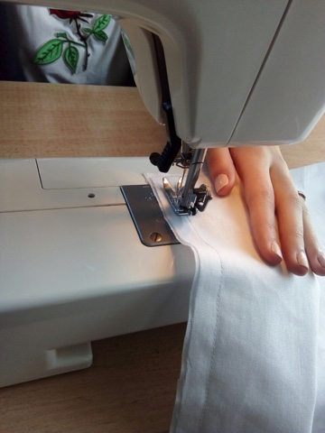
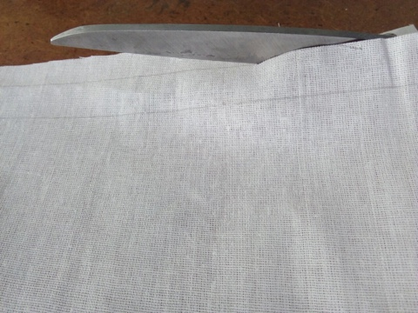
Нижняя наволочка для наполнителя готова

Slide 18
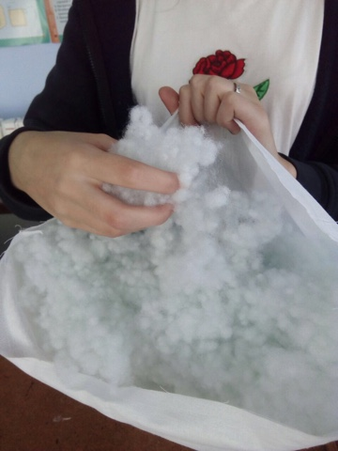
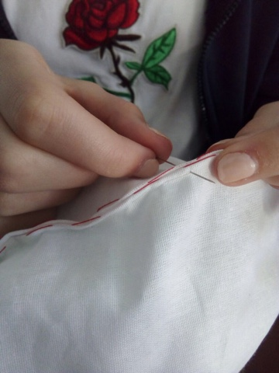
Наполняю и зашиваю наволочку

Slide 19
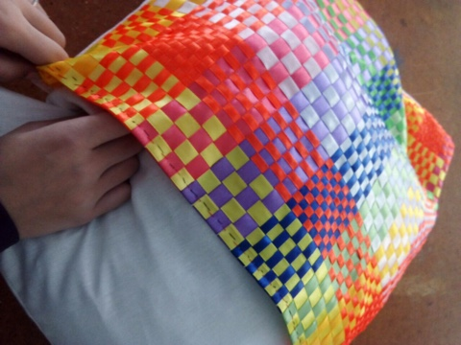
Основную наволочку надеваю на нижнюю

Slide 20
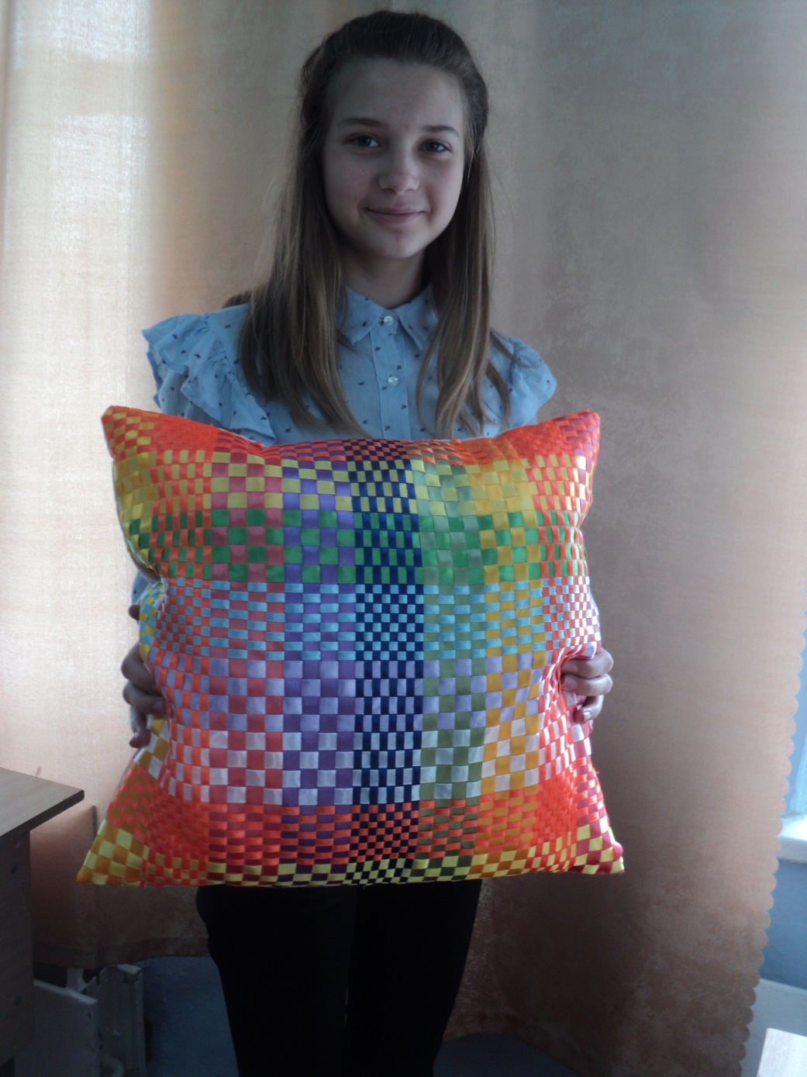
МОЯ ПОДУШКА ГОТОВА!

Slide 21
ВЫВОД
Подушка получилась нарядная, весёлая и аккуратная!
Я очень довольна своей работой!

Slide 22
Спасибо за внимание

